Slide 1




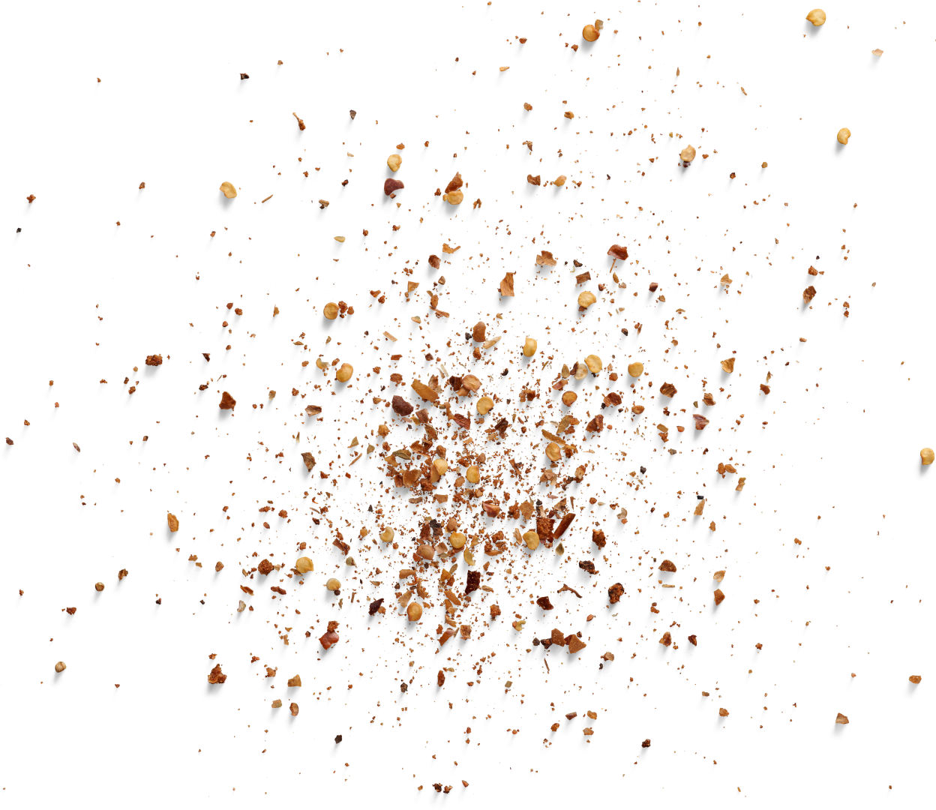
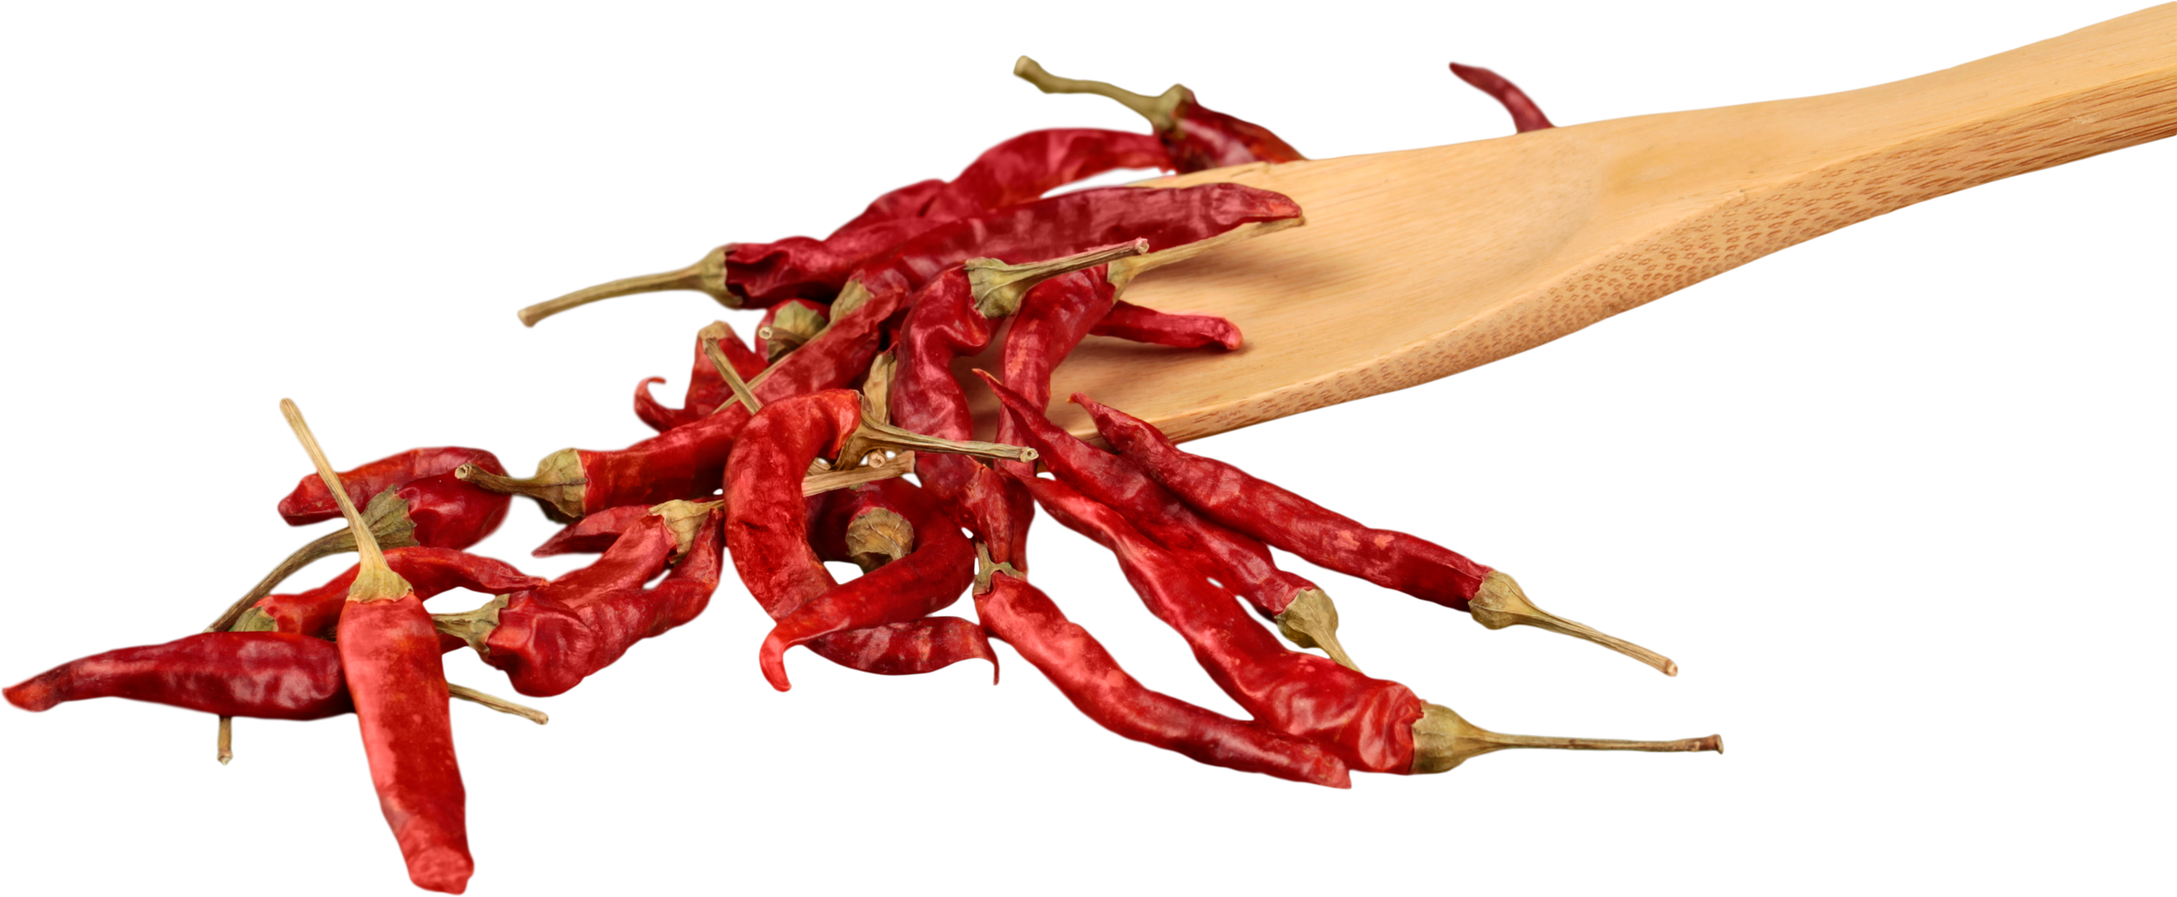
การเปรียบเทียบความเข้มข้นของสารแคปไซซินที่สกัดได้จาก
พริกกะเหรี่ยง ในชนิดตัวทำละลาย และวิธีการสกัดที่แตกต่างกัน
เพื่อนำไปเป็นสารบรรเทาอาการปวดในแผ่นฟิล์มเซลลูโลสที่
สังเคราะห์จากผักตบชวา
A comparison of the concentration of capsaicin extracted from Karen chili in different solvent types and extraction methods to use it as a pain-reliever in cellulose film synthesized from water hyacinth.

Slide 2

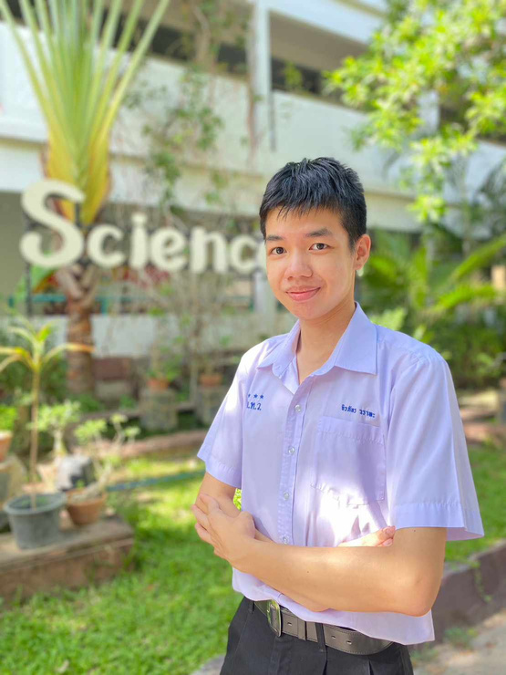

สมาชิก
นายคณพศ ขุนพิลึก
นายจิรภัทร วราหะ
นางสาวโชติกา วีระกุล
โรงเรียนอุทัยวิทยาคม

Slide 3

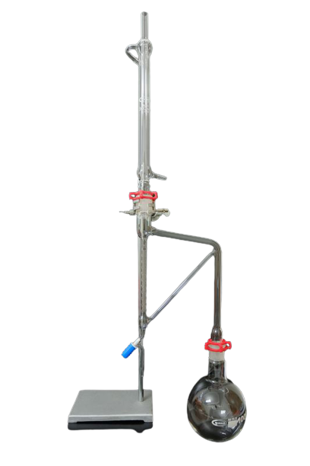
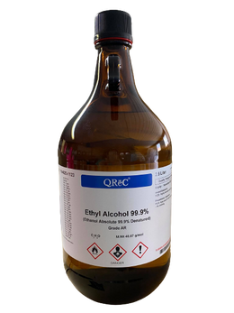
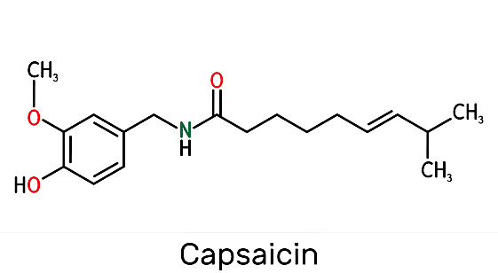
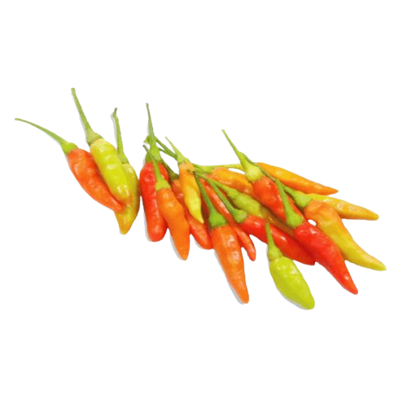
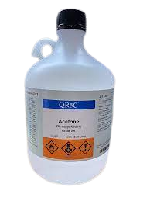
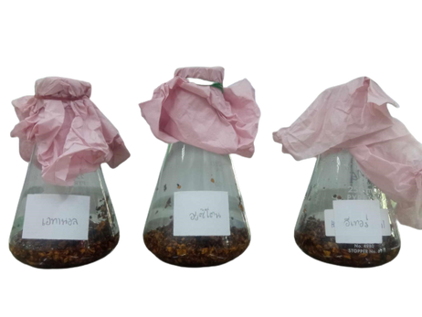
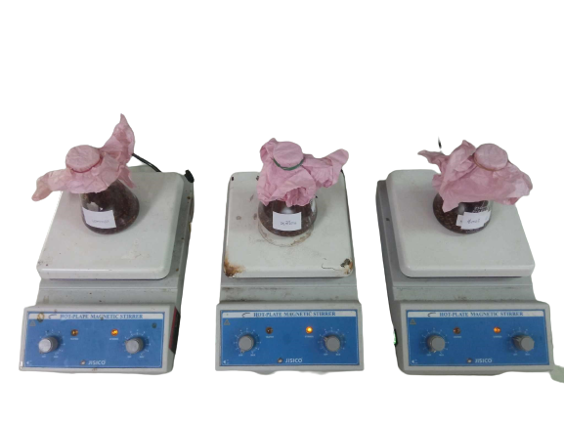
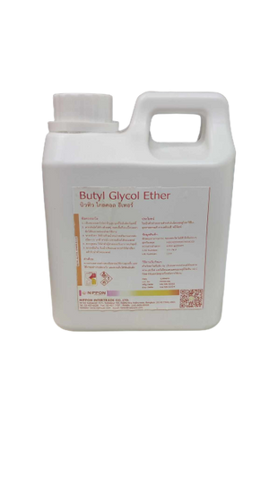
ที่มาและความสำคัญ
Ethanol95%
การสกัดด้วยชุดสกัดน้ำมันหอมระเหย
Acetone
วิธีการเเช่
Butylglycolether
วิธีการกวน

Slide 4

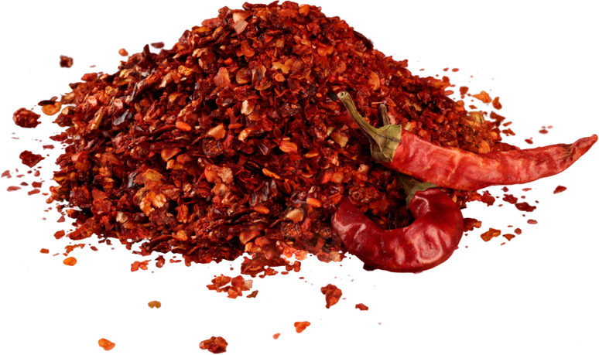
จุดมุ่งหมายของโครงงาน
1. เพื่อศึกษาวิธีการสกัดสารแคปไซซินที่ได้จากพริกกะเหรี่ยง
2. เพื่อเปรียบเทียบความเข้มข้นของสารแคปไซซินที่ได้จากการสกัดด้วยวิธีการและตัวทำละลายที่แตกต่างกัน
3. เพื่อนำสารแคปไซซินไปประยุกต์ใช้กับแผ่นฟิล์มเซลลูโลส
สมมติฐาน
ในการสกัดสารแคปไซซินจากพริกกะเหรี่ยงด้วยวิธีการสกัดและในชนิดตัวทำละลายที่แตกต่างกัน จะได้ความเข้มข้นของสารแคปไซซินที่แตกต่างกัน

Slide 5

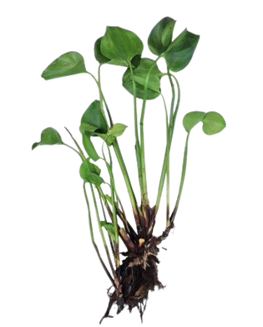
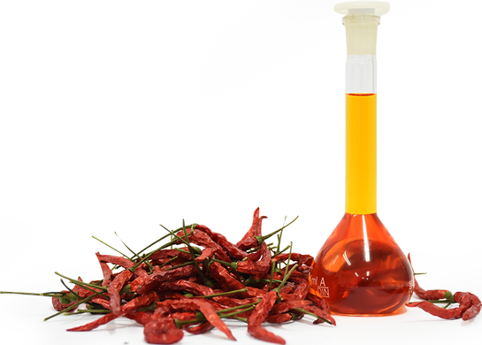
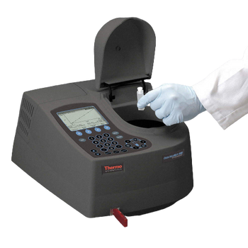
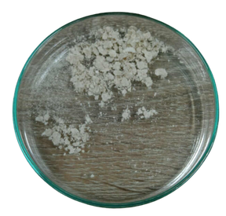
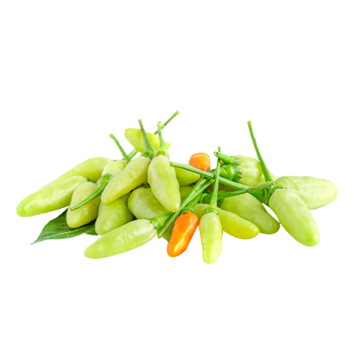
ขอบเขตการศึกษาค้นคว้า
ขอบเขตด้านเนื้อหา
พริกกะเหรี่ยง
สารแคปไซซิน
วิธีการสกัด
สารแคปไซซิน
วิธีการตรวจสอบ
สารแคปไซซิน
ผักตบชวา
เซลลูโลส
ขอบเขตด้านระยะเวลา
ตั้งแต่เดือนกันยายน 2565 ถึง เดือนสิงหาคม 2566

Slide 6

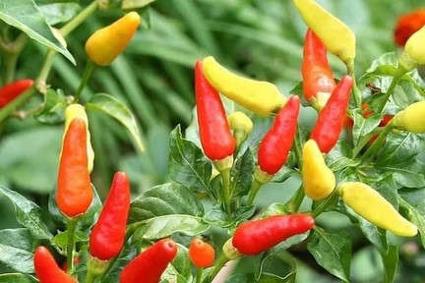
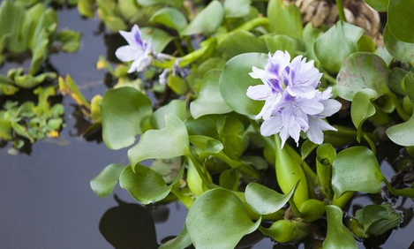
เอกสารและทฤษฎีที่เกี่ยวข้อง
พริกกะเหรี่ยง
สายพันธุ์หนึ่งในกลุ่มสายพันธุ์ของพริกขี้หนู มีลักษณะเนื้อหนา ผิวหนา เมื่อสุกเต็มที่จะมีสีขาวออกเหลืองหรือส้ม ลักษณะเด่นคือ มีความเผ็ดที่มากและมีความหอม
สารแคปไซซิน
เป็นสารประกอบฟีนอลิก ไม่มีสี ไม่มีกลิ่น ละลายในน้ำได้เล็กน้อย ละลายได้ในไขมันน้ำมันและสารจำพวกไม่มีขั้ว ทนความร้อนและความเย็นได้ดี
ผักตบชวา
เป็นพืชน้ำล้มลุกอายุหลายฤดู สามารถอยู่ได้ทุกสภาพน้ำ ดอกสีม่วงอ่อน มีถิ่นกำเนิดในแถบลุ่มน้ำแอมะซอนในทวีปอเมริกาใต้ และแพร่พันธุ์ได้อย่างรวดเร็ว

Slide 7


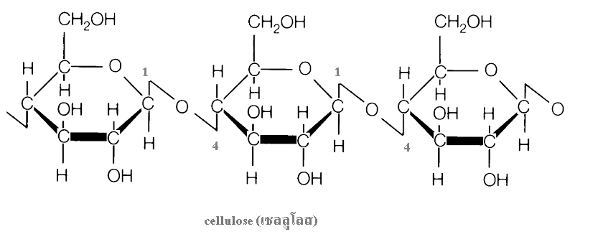
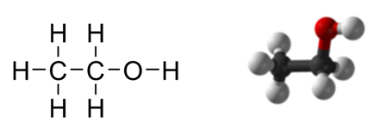
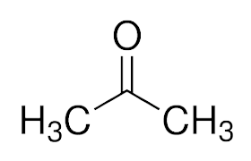
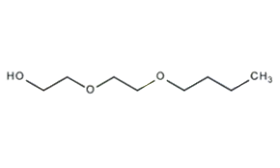
เซลลูโลส
เป็นคาร์โบไฮเดรท ประเภทพอลิแซ็กคาไรด์ ซึ่งประกอบด้วยน้ำตาลกลูโคสมาต่อเข้าด้วยกัน เป็นสายยาวมากกว่า 2,000 โมเลกุล จัดเป็นเส้นใยอาหารชนิดหนึ่งมีสมบัติไม่ละลายในน้ำ
ตัวทำละลาย
Ethanol95%
Acetone
Butylglycolether
ลักษณะทั่วไป : ของเหลวใส ไม่มีสี
กลิ่น : มีกลิ่นเฉพาะตัว
การละลาย: สามารถละลายในน้ำ
และสามารถผสมเข้ากับน้ำมัน
ลักษณะทั่วไป : ของเหลว
ระเหยได้ไม่มีสี
กลิ่น: มีกลิ่นคล้ายมิ้นท์
สามารถติดไฟได้ง่าย
ลักษณะทั่วไป :ของเหลว ไม่มีสี
กลิ่น: มีกลิ่นคล้ายอีเธอร์

Slide 8


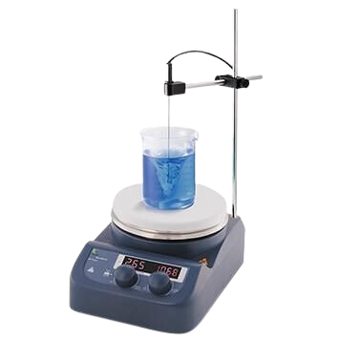
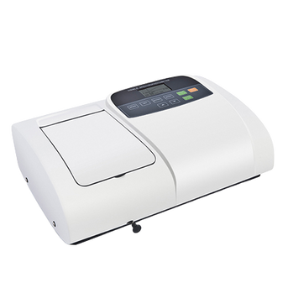
วิธีการสกัดสารแคปไซซิน
การสกัดด้วยชุดสกัดน้ำมันหอมระเหย
การสกัดแบบกวน
ใช้สำหรับสกัดสารที่มีความหนาแน่นน้อยกว่าน้ำ โดยเมื่อให้ความร้อน น้ำมันระเหยจะถูกสกัดออกมาพร้อมกับไอน้ำซึ่งจะผ่านไปตามท่อ และถูกทำให้เย็นเก็บไว้ในขวด ได้น้ำมันหอมระเหย และน้ำที่เเยกออกจากกัน
เป็นการเป็นการสกัดโดยนำตัวอย่างพริกใส่รวมกับตัวทำละลายในหลังจากนั้นทำการกวนโดยใช้
แมกเนติกบาร์
การวิเคราะห์สารเเคปไซซิน
การสกัดแบบแช่
สเปกโตรโฟโตมิเตอร์
เป็นการสกัดโดยการแช่ตัวอย่างพริกรวมกับตัวทำละลายในภาชนะปิดเเล้วตั้งทิ้งไว้ เพื่อให้เซลล์พืชอ่อนตัวและปลดปล่อยสารประกอบต่างๆ รวมทั้ง
สารแคปไซซินออกมา
เครื่อง UV-Vis Spectrophotometer ซึ่งเป็นเครื่องมือที่ใช้ในการตรวจวัดปริมาณของแสงและค่า intensity หรือความเข้มแสงในช่วงรังสียูวีจนถึงช่วงแสงขาวที่เกิดจากทั้งการทะลุผ่าน การส่องผ่าน และการสะท้อนของวัสดุตัวอย่าง

Slide 9


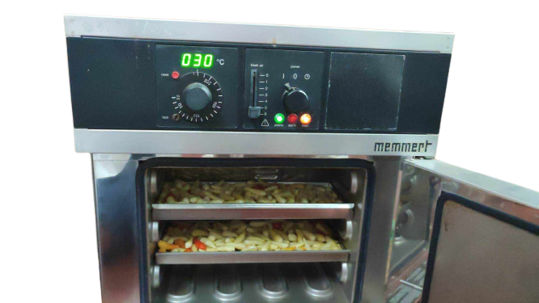
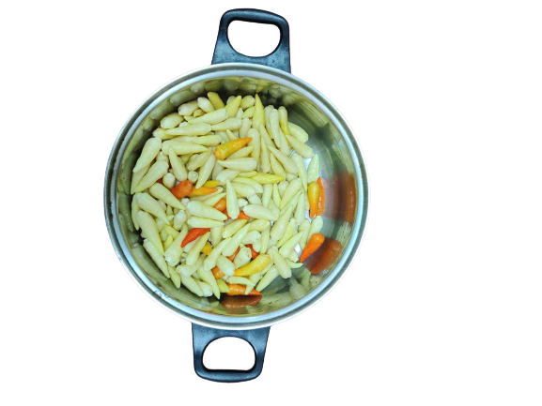
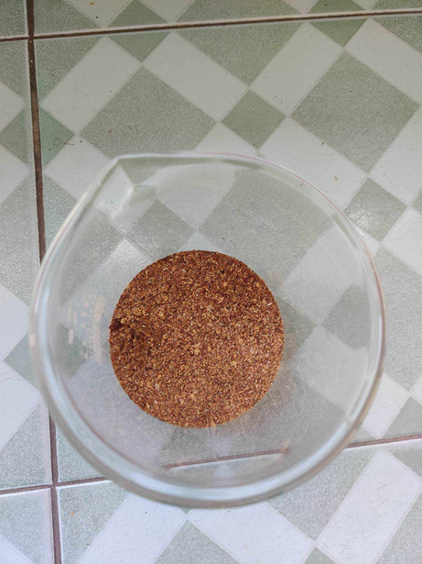
ขั้นตอนและวิธีการดำเนินงาน
การเตรียมพริกกระเหรี่ยง
2.
1.
นำพริกไปชั่ง เเละเอาไปล้างในน้ำสะอาด
และทำการนำเข้าตู้อบลมร้อนแบบถาด
เตรียมพริกกะเหรี่ยง
โดยใช้ระยะการเติบโตของพริกในระยะที่ 4
3.
พริกแห้งที่ผ่านการอบ
มาบดหยาบในเครื่องปั่น

Slide 10
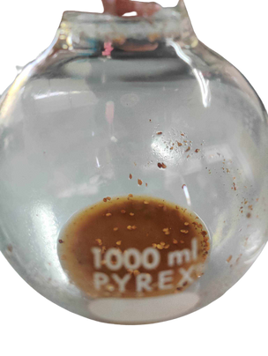
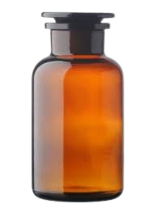
การสกัดสารเเคปไซซิน
สกัดด้วย Essential oil determination
1.
2.
3.
นำสารได้จากการสกัดบรรจุลงในขวดสีชา เพื่อป้องกันการเกิดปฏิกิริยาต่อสภาพแวดล้อมภายนอก
ทำการเปิดน้ำเพื่อหล่อเย็น และเปิดเตาหลุมให้ความร้อน ทำกระบวนการสกัดจนกระทั่งตัวทำละลายข้างในขวดก้นกลมหมด
จัดเตรียมชุด Essential oil determination apparatus

Slide 11

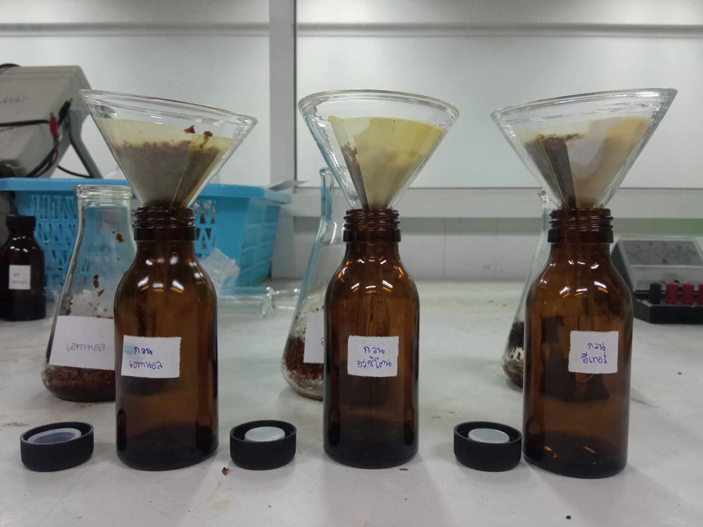
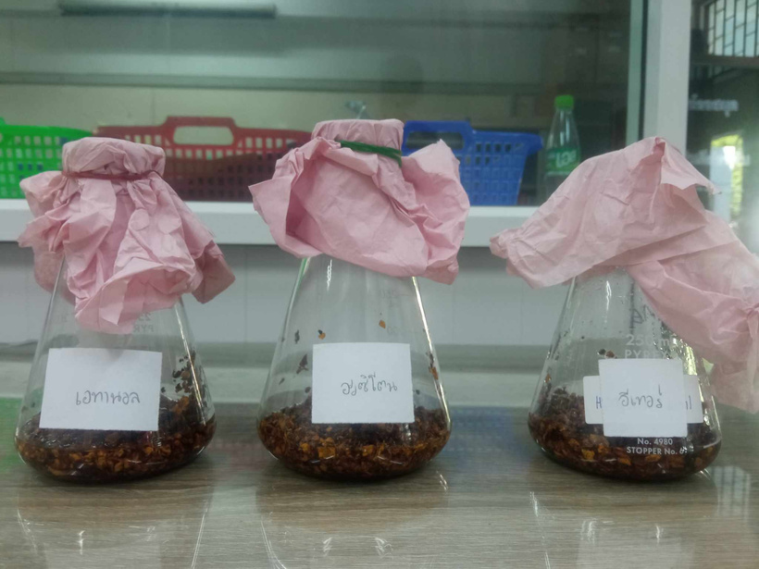


การสกัดสารเเคปไซซิน
สกัดด้วยวิธีการเเช่
2.
1.
เตรียมพริกลงในขวดลูกชมพู่ 3 ใบ
เเละเติมสารตัวทำละลายทั้ง 3 ชนิดลงไป ทำการเเช่ 3 ชั่วโมง
ทำการกรองสารผสมลงในขวดสีชา

Slide 12
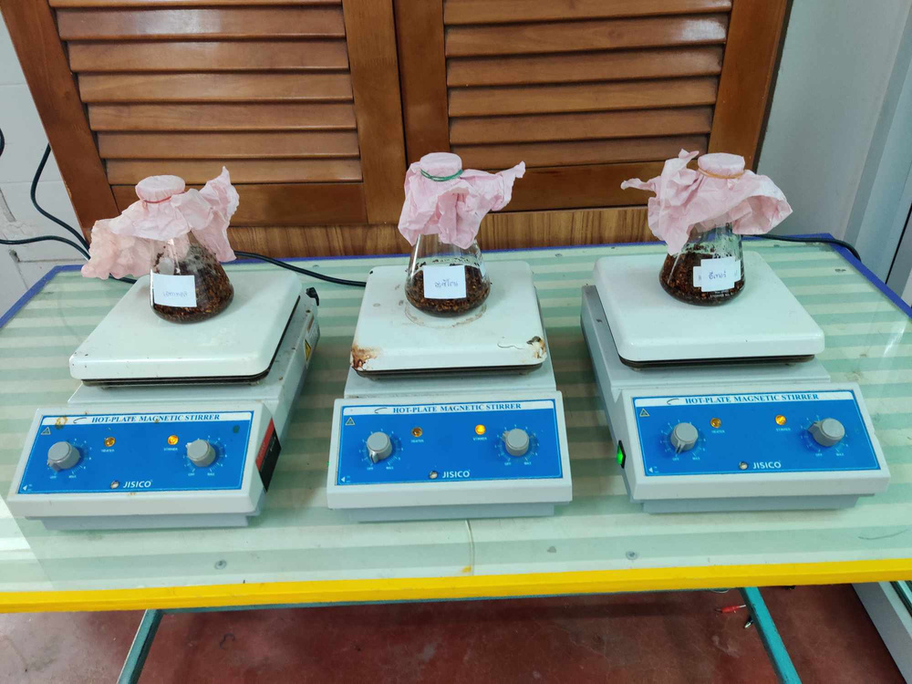
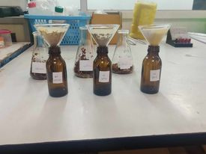
การสกัดสารเเคปไซซิน
2.
สกัดด้วยวิธีการกวน
1.
ทำการกวน โดนจะใส่แมกเนติกบาร์
ลงไปในขวดลูดชมพู่ กวนตลอดเวลานาน 3 ชั่วโมง
3.
เตรียมพริกลงในขวดลูกชมพู่ 3 ใบ
เเละเติมสารตัวทำละลายทั้ง 3 ชนิดลงไป
ทำการกรองสารผสมลงในขวดสีชา

Slide 13
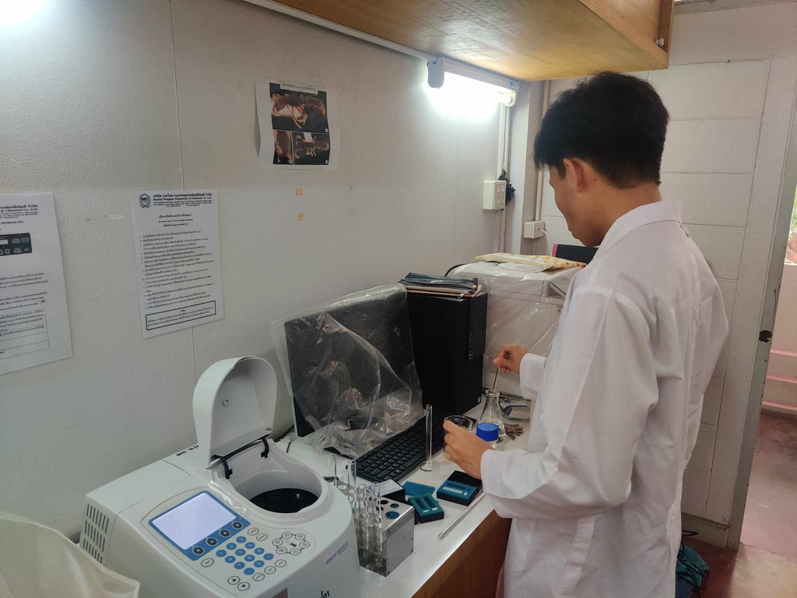
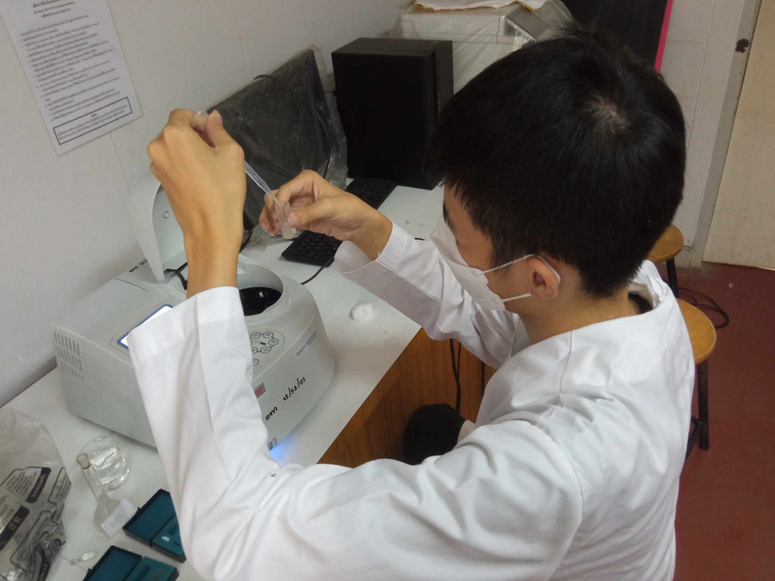
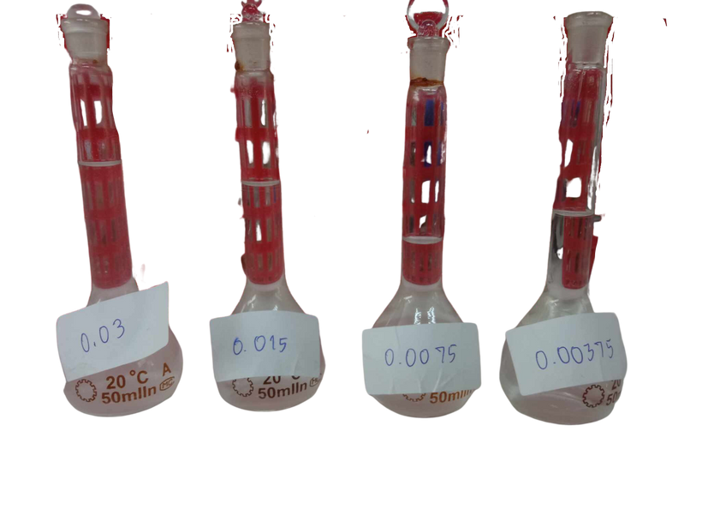
การตรวจวัดหาความเข้มข้นของสารแคปไซซิน
1.
2
กระบวนการ UV-Vis spectrophotometer
กระบวนการ calibration curve
(เพื่อหาความเข้มข้นของสารเเคปไซซิน)

Slide 14
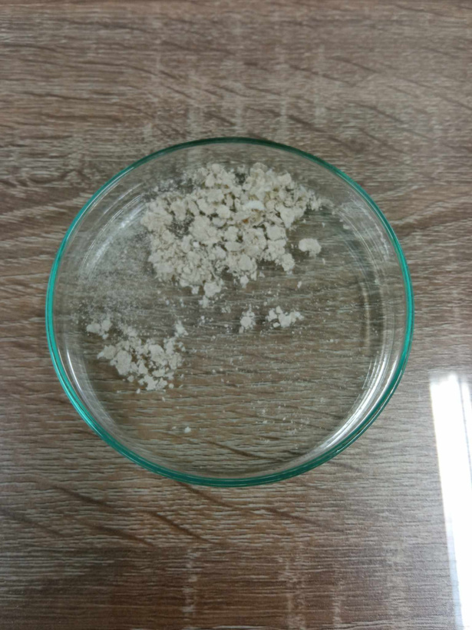
การสังเคราะห์แผ่นฟิล์มเซลลูโลสจากผักตบชวา
2 .นำผงเซลลูโลสของผักตบชวา ไปแช่กับโซเดียมไฮดรอกไซด์
ไอโซโพรพิลแอลกอฮอล์กับสารละลายกรดคลอโรอะซิติก
และกลีเซอรอล
1. สกัดเซลลูโลสในผักตบชวา
3. จากนั้น เติมผงแป้งมัน และสารละลายแคปไซซินที่สกัดจากตัวทำละลายบิวทิลไกลคอลอีเทอร์ ลงในบีกเกอร์จากนั้นคนให้สารละลายเข้ากัน

Slide 15
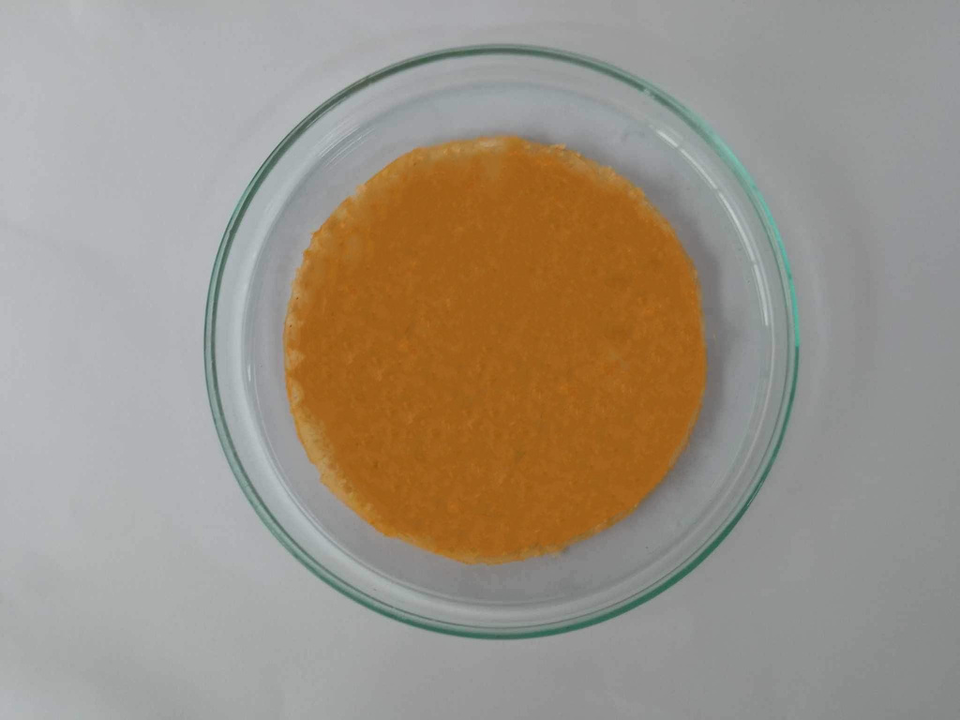
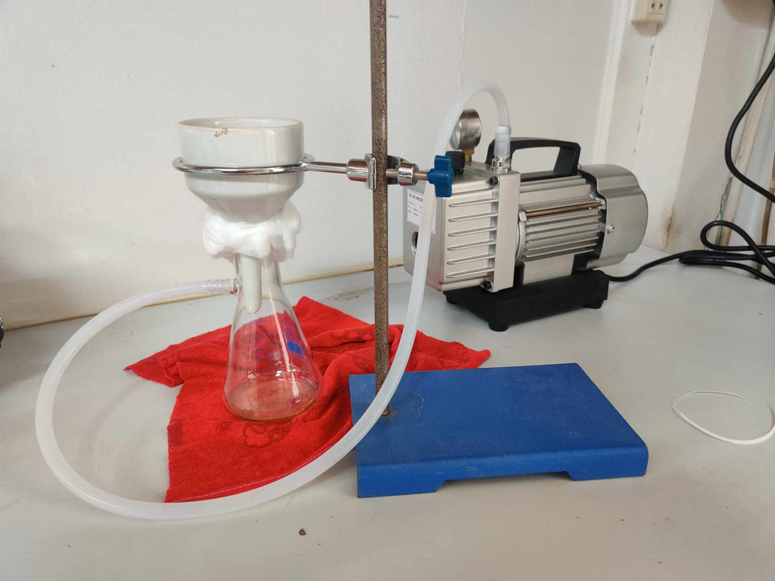
4. นำสารที่ได้ไปกรองสูญญากาศ
5. นำแผ่นฟิล์มที่แห้งแล้ว ลอกออกจากกระดาษกรอง สังเกตลักษณะ แผ่นฟิล์ม และบันทึกผล

Slide 16

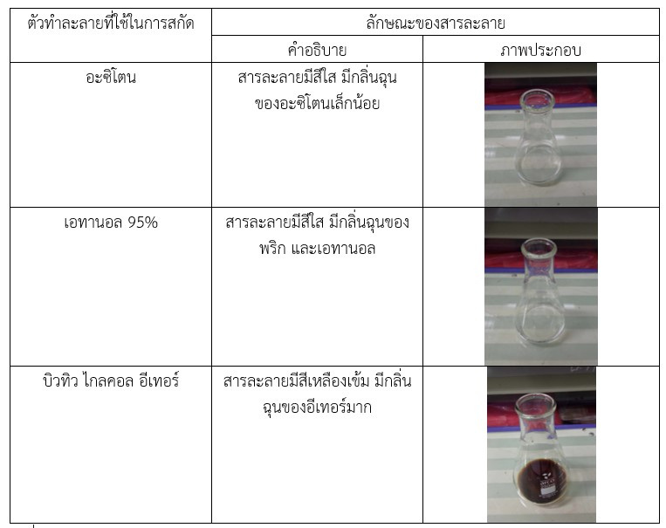
ผลการดำเนินการ
ตารางแสดงการสังเกตลักษณะสารที่ได้จากการสกัดด้วยวิธีการ Essential Oil Determination ในตัวทำละลายที่แตกต่างกัน

Slide 17

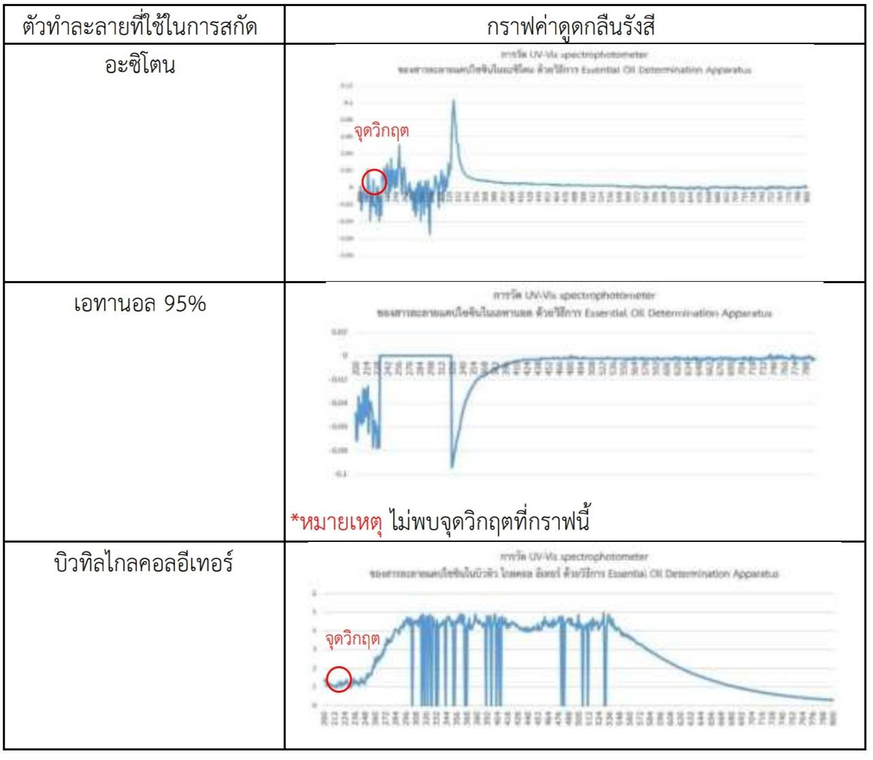
ตารางเเสดงค่ากราฟค่าดูดกลืนรังสี UV ของสารละลายแคปไซซินที่สกัดด้วยวิธี Essential Oil Determination ในตัวทำละลายที่แตกต่างกัน

Slide 18
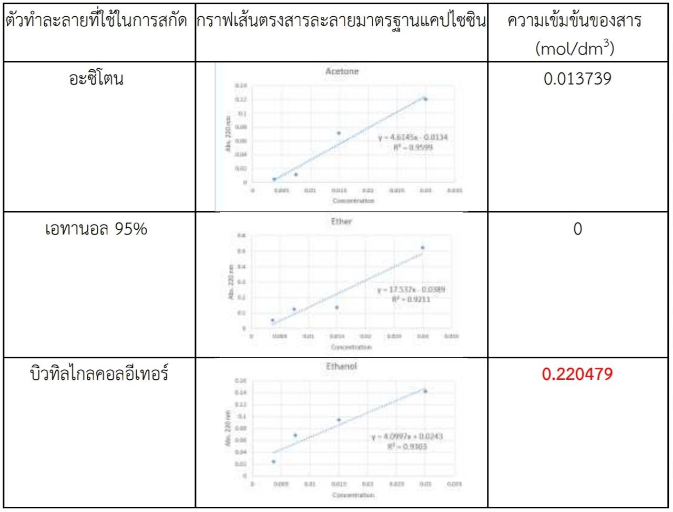
ตารางเเสดงค่าความเข้มข้นของสารแคปไซซินที่สกัดด้วยวิธี Essential Oil Determination ในตัวทำลายที่แตกต่างกัน

Slide 19

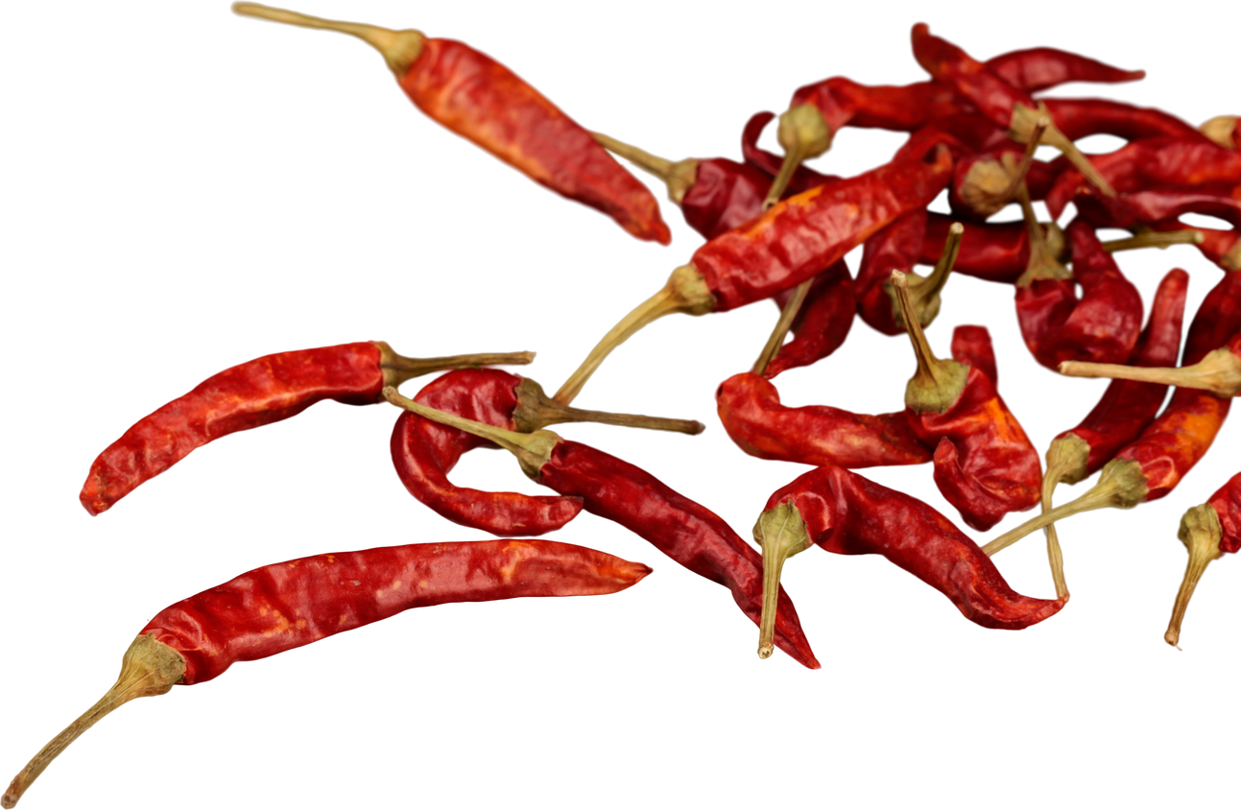

สรุปเเละอภิปรายผลการทดลอง
  จากการสกัดสารแคปไซซินจากพริกกะเหรี่ยงด้วยวิธี Essential Oil Determination วิธีการแช่และวิธีการกวน ในชนิดตัวทำละลายที่แตกต่างกัน สามารถสกัดสารที่เป็นของเหลวออกมา ได้จริง โดยลักษณะของสารละลายจะแตกต่างกันออกไปตามลักษณะการสกัด
  จากกระบวนการ การตรวจสอบด้วยเครื่อง UV-Vis spectrophotometer และ Calibration curve สามารถสรุปได้ว่า การสกัดสารแคปไซซินด้วยวิธีการ Essential Oil Determination ในตัวทำละลายบิวทิลไกลคอลอีเทอร์มีปริมาณความเข้มข้นของแคปไซซินมากที่สุดซึ่งเป็นไปตามหลักการของ Like Dissolve like
  ในการสังเคราะห์แผ่นฟิล์มเซลลูโลสจากผักตบชวา เพื่อเตรียมนำไปประยุกต์กับสารแคปไซซินที่สกัดได้ ผลการทดลองคือ ได้แผ่นฟิล์มที่มีลักษณะบางสามารถลอกออกมาได้เเละสามารถใช้งานได้

Slide 20
การเปรียบเทียบความเข้มข้นของสารแคปไซซินที่สกัดได้จาก
พริกกะเหรี่ยง ในชนิดตัวทำละลาย และวิธีการสกัดที่แตกต่างกัน
เพื่อนำไปเป็นสารบรรเทาอาการปวดในแผ่นฟิล์มเซลลูโลสที่
สังเคราะห์จากผักตบชวา
A comparison of the concentration of capsaicin extracted from Karen chili in different solvent types and extraction methods to use it as a pain-reliever in cellulose film synthesized from water hyacinth.

Slide 21
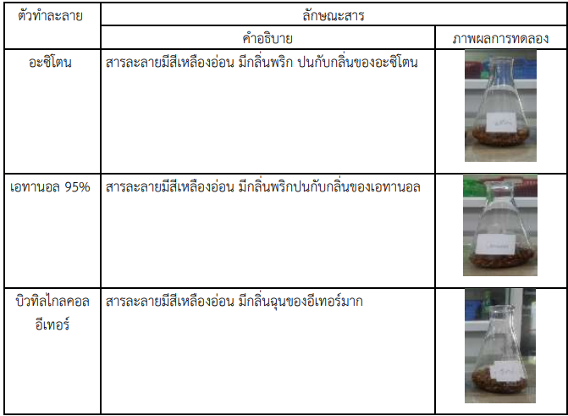
ตารางแสดงการสังเกตลักษณะสารที่ได้จากการสกัดด้วยวิธีการเเช่ในตัวทำละลายที่แตกต่างกัน

Slide 22
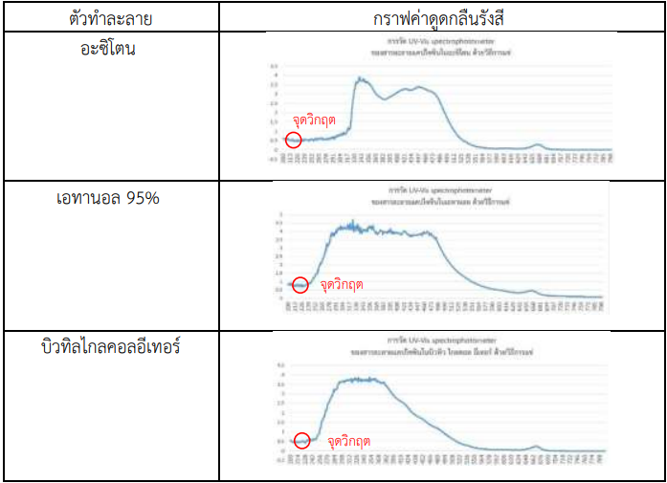
ตารางแสดงค่ากราฟค่าดูดกลืนรังสี UV ของสารละลายแคปไซซินที่สกัดด้วยวิธีการเเช่ในตัวทำละลายที่แตกต่างกัน

Slide 23
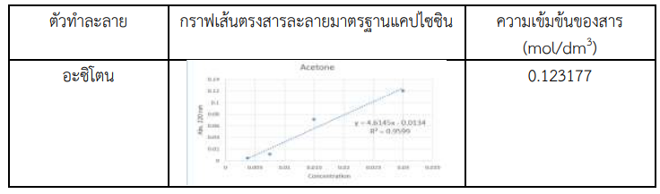
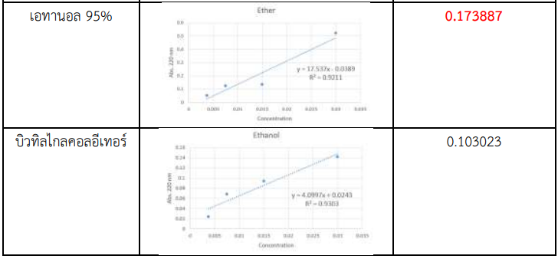
ตารางเเสดงค่าความเข้มข้นของสารแคปไซซินที่สกัดด้วยวิธีการแช่ในตัวทำละลายที่แตกต่างกัน

Slide 24
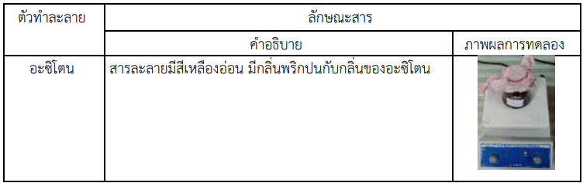
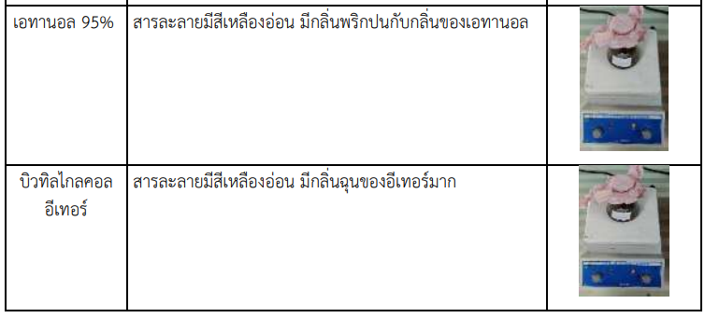
ตารางแสดงการสังเกตลักษณะสารที่ได้จากการสกัดด้วยวิธีการกวนในตัวทำละลายที่แตกต่างกัน

Slide 25


ตารางแสดงค่ากราฟค่าดูดกลืนรังสี UV ของสารละลายแคปไซซินที่สกัดด้วยวิธีการกวนในตัวทำละลายที่แตกต่างกัน

Slide 26

ตารางเเสดงค่าความเข้มข้นของสารแคปไซซินที่สกัดด้วยวิธีการกวนในตัวทำละลายที่แตกต่างกัน

